Slide 1

Proyecto PepsiCO
Fecha: 01-12-25
Escuela de Informática y Telecomunicaciones
Docente
FABIAN ALEJANDRO ALVAREZ MONTENEGRO

Slide 2
Introducción
PepsiCo es una empresa que gestiona una gran flota de camiones a nivel nacional últimamente a presentado problemas en proceso de la gestión de los mantenimientos.

Slide 3



Integrantes del
Proyecto
Rodrigo Cubillos
Diego Parra
Adan Berrios

Slide 4
Descripción del origen de la problemática
El proceso de ingreso de vehículos a los talleres de PepsiCo se gestiona actualmente de manera manual, utilizando hojas de cálculo y comunicación informal por WhatsApp.

Slide 5
Descripción de
Proyecto
Problemática
Retrasos
Baja eficiencia operativa
Ausencia de métricas confiables
Propuesta Solución
Desarrollar una plataforma tecnológica centralizada que digitalice y automatice todo el proceso de ingreso de vehículos al taller. Esta solución integra en un solo sistema la programación de ingresos, el registro de estados y pausas, la carga de documentos y fotografías, las notificaciones automáticas y los reportes de gestión.

Slide 6
Objetivos
Objetivo General
Desarrollar una plataforma tecnológica web que gestione de manera eficiente y centralizada el ingreso de vehículos al taller de PepsiCo Chile.
Objetivos Específicos
Implementar un sistema de agenda para programación y control de ingresos de vehículos.
Desarrollar perfiles diferenciados de usuario con permisos específicos
Crear módulo de gestión en tiempo real de estados y pausas del proceso
Integrar sistema de documentación y subida de archivos multimedia
Generar reportes automáticos para análisis de tiempos y productividad
Implementar sistema de notificaciones automáticas entre usuarios

Slide 7
Alcance
Alcances
El desarrollo de una plataforma web que digitalice y centralice el proceso de ingreso de vehículos a los talleres de PepsiCo.
Registro y programación de ingresos
Gestión de estados y pausas
Perfiles de usuario
Subida de documentos y fotos
Notificaciones automáticas
Reportes automáticos
Repositorio centralizado para cada vehículo
Limitaciones
Nivel variable de alfabetización digital
Dependencia de conexión a internet
Documentación actual dispersa

Slide 8
Asignación de roles
QA/TESTER
GERENTE DE PROYECTO
LÍDER TÉCNICO

Slide 9
Metodología
La metodología la cual nosotros ocupamos fue metodologia tradicional método cascada.
El alcance estaba bien claro y definido.
El proceso actual es secuencial y claro.
Los usuarios y roles están identificados.
Se espera una versión funcional en 12 semanas.

Slide 10




Etapas principales de implementación

Slide 11
Cronograma
Plataforma de gestión de ingreso de vehículos al taller
Acta de constitución
EDT y diccionario
Cronograma (Carta gantt)
Matriz RACI
Matriz de riesgos inicial
Plan de pruebas inicial
Primer Módulo
Duración estimada: 2 Semanas
Duración real: 2 Semanas

Slide 12
Cronograma
Análisis y diseño
Especificación de requerimientos
Diagrama de secuencias
Casos de uso específicos
Diagrama de arquitectura
Diagrama de componentes
Modelo de datos
Diagrama de clases
Mockups de interfaces
Segundo Módulo
Duración estimada: 2 Semanas
Duración real: 3 Semanas

Slide 13
Cronograma
Ejecución
Base de datos
Creación de login
Creación de roles
Especificación y requerimientos por rol
Creación de notificaciones
Población con datos de prueba
Pruebas de funcionalidad
Matriz de cambios y alcance
Tercer Módulo
Duración estimada: 5 Semanas
Duración real: 4 Semanas

Slide 14
Cronograma
Cuarto Módulo
Duración estimada: 3 Semanas
Duración real: 3 Semanas
Implementación y cierre
Plan de pruebas
Pruebas unitarias y control
Plan de soporte
Reporte final y cierre

Slide 15
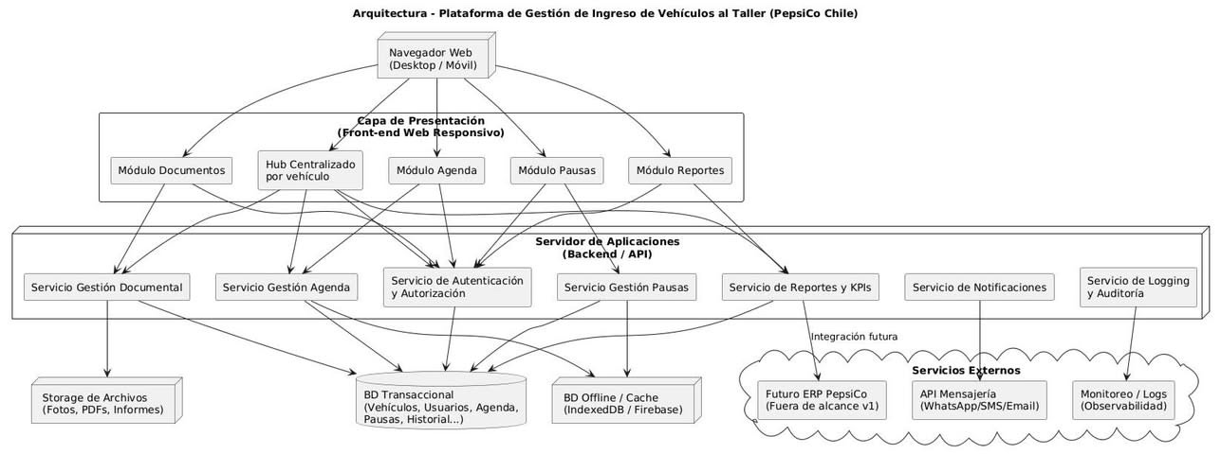
Arquitectura del software
Topología del proyecto

Slide 16
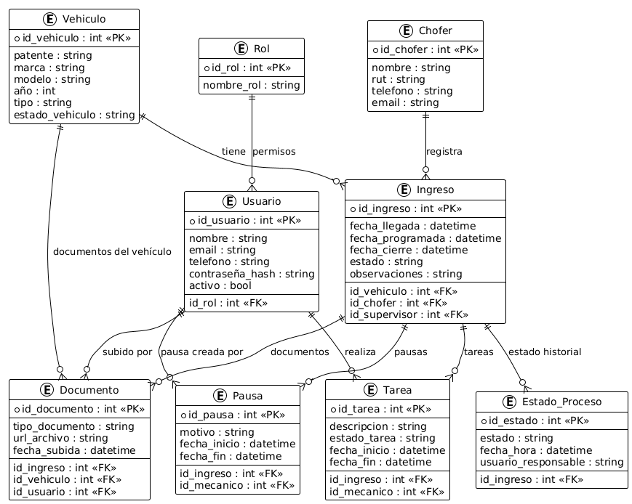
Modelo de
Datos

Slide 17
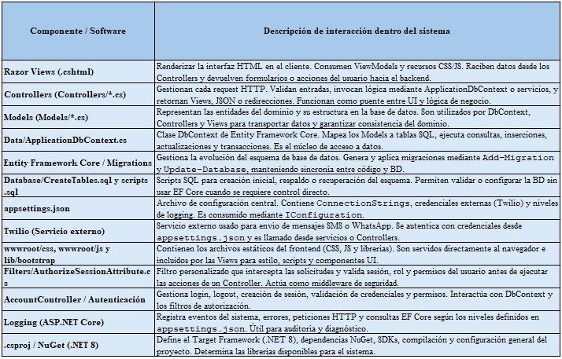
Tecnologías del proyecto
Tecnologías utilizadas

Slide 18
Resultados de la solución
Demostración

Slide 19
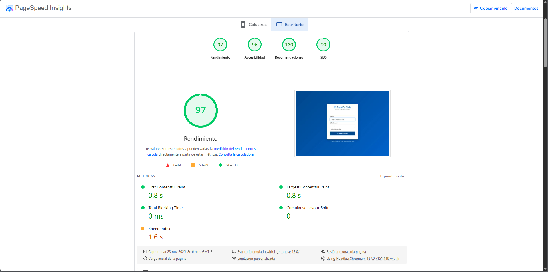
Resultados
Durante el desarrollo del proyecto se obtuvo una plataforma funcional que digitaliza el ingreso de vehículos al taller, mejora la trazabilidad del proceso y reduce significativamente los tiempos de registro y coordinación entre los distintos actores.

Slide 20
Conclusión
La implementación de la plataforma de gestión de ingresos de vehículos representa un avance significativo en la modernización del proceso operativo de PepsiCo, permitiendo mejorar la eficiencia, la trazabilidad y la coordinación entre los distintos actores del taller.

Slide 21
¡MUCHAS GRACIAS POR SU ATENCION!
¡MUCHAS GRACIAS POR SU ATENCION!

